Slide 1

DigI-VET
Project Number: 2018-1-DE02-KA202-005145
DigI-VET
ΥΙΟΘΕΤΗΣΗ ΤΗΣ ΨΗΦΙΟΠΟΙΗΣΗΣ ΚΑΙ ΤΗΣ INDUSTRY 4.0 ΣΤΗΝ ΕΠΑΓΓΕΛΜΑΤΙΚΗ ΕΚΠΑΙΔΕΥΣΗ ΚΑΙ ΚΑΤΑΡΤΙΣΗ
Εκπαιδευτικές Ενότητες C για τους μαθητές : Η τρέχουσα κατάσταση και οι μελλοντικές εξελίξεις.
Asociatia Oamenilor de Afaceri Arges – Daniel CRISAN .
The European Commission support for the production of this publication does not constitute an endorsement of the contents which reflects the views only of
the authors, and the Commission cannot be held responsible for any use which may be made of the information contained therein.

Slide 2

Ενότητα C : Η τρέχουσα κατάσταση και οι
μελλοντικές εξελίξεις
Πρόγραμμα:
Η τρέχουσα κατάσταση της ψηφιοποίησης στην Ρουμανία
Μια “ματιά” στο μέλλον της Ψηφιοποίησης στην Ρουμανία
Συμπεράσματα

Slide 3
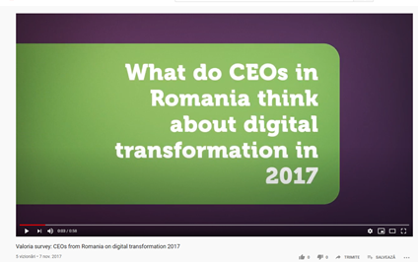
Η τρέχουσα κατάσταση της ψηφιοποίησης στην Ρουμανία
Η ψηφιοποίηση στην Ρουμανία ξεκίνησε δύσκολα.
Μια έρευνα του 2017, στην οποία συμμετείχαν Ρουμάνοι
Managers, σχετικά με τις αντιλήψεις για την ψηφιοποίηση
μας δείχνει τους λόγους.
Το παρακάτω βίντεο παρέχει περισσότερες εξηγήσεις.
Τα πράγματα έχουν εξελιχθεί και ο ιδιωτικός τομέας στην Ρουμανία έχει κάνει σημαντικά βήματα προς την κατεύθυνση της αύξησης του επιπέδου της ψηφιοποίησης. Επίσης, κάτι που έχει ευεργετική επιρροή είναι η επίδραση από επιχειρήσεις από το εξωτερικό-πολυεθνικές, των οποίων η παραγωγή
ή υψηλή τεχνολογία έχει οδηγήσει αυτόματα στην ανάπτυξη της Ψηφιοποίησης
https://www.youtube.com/watch?v=LP33z4zMzGY

Slide 4
Τρέχουσα κατάσταση της ψηφιοποίησης στην Ρουμανία
Σύμφωνα με την 2019 Country Report of the European Commission's Digital Economy and Society Index (DESI), η Ρουμανία βρίσκεται στην προτελευταία θέση μεταξύ των 28 κρατών μελών της ΕΕ.
Και αν μιλήσουμε για την Ψηφιοποίηση της Δημόσιας Διοίκησης, η Ρουμανία βρίσκεται στην τελευταία θέση μεταξύ των κρατών της ΕΕ και στην 67η θέση από τα 193 κράτη στον κόσμο – σύμφωνα με μελέτη των Ηνωμένων Εθνών, 2019. Οι αιτίες είναι: το ανεπαρκές νομοθετικό πλαίσιο τον τομέα της ψηφιοποίησης σε δημόσιους οργανισμούς, η έλλειψη ανησυχίας σχετικά με την ανάπτυξη των απαραίτητων ψηφιακών ικανοτήτων στη διοικητική συσκευή κ.λπ.
Σύμφωνα με την προηγούμενη έκθεση του 2018, η Ρουμανία έχει βελτιώσει ελαφρώς την κατάστασή της, έχοντας τώρα συνολικό σκορ 33,5% (σε σύγκριση με 33,21% το προηγούμενο έτος), οπότε εξακολουθεί να βρίσκεται ένα επίπεδο κάτω από τον μέσο όρο της ΕΕ.

Slide 5
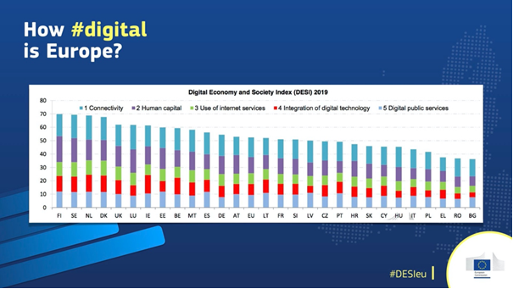
Η θέση της Ρουμανίας σύμφωνα με την έκθεση Digital Economy and Society Index (DESI) - 2019.

Slide 6
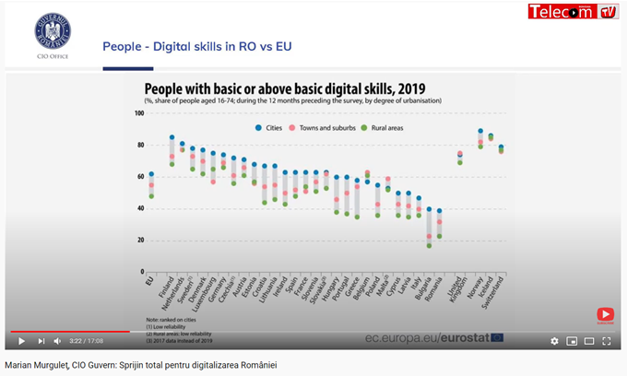
Η θέση της Ρουμανίας αναφορικά με τις ψηφιακές δεξιότητες του πληθυσμού.

Slide 7
Η τρέχουσα κατάσταση της ψηφιοποίησης στην Ρουμανία
Το παράδοξο στην Ρουμανία: από την πιο πολύτιμη start-up τεχνητής νοημοσύνης στον κόσμο (UiPath), εώς τους τόνους των εγγράφων στους οποίους είναι “θαμμένοι” αξιωματούχοι της ANAF οι οποίοι παρασύρουν τους φορολογούμενους στην πληθώρα των εγγράφων.
Δύο εικόνες - δύο άκρα: η απόδοση του ιδιωτικού τομέα ΙΤ&C και το “πάγωμα” της δημόσιας διοίκησης τον περασμένο αιώνα: η Ρουμανία ανεβαίνει, η διοίκηση υστερεί, σαν ογκόλιθος στα πόδια της οικονομίας και της κοινωνίας.

Slide 8
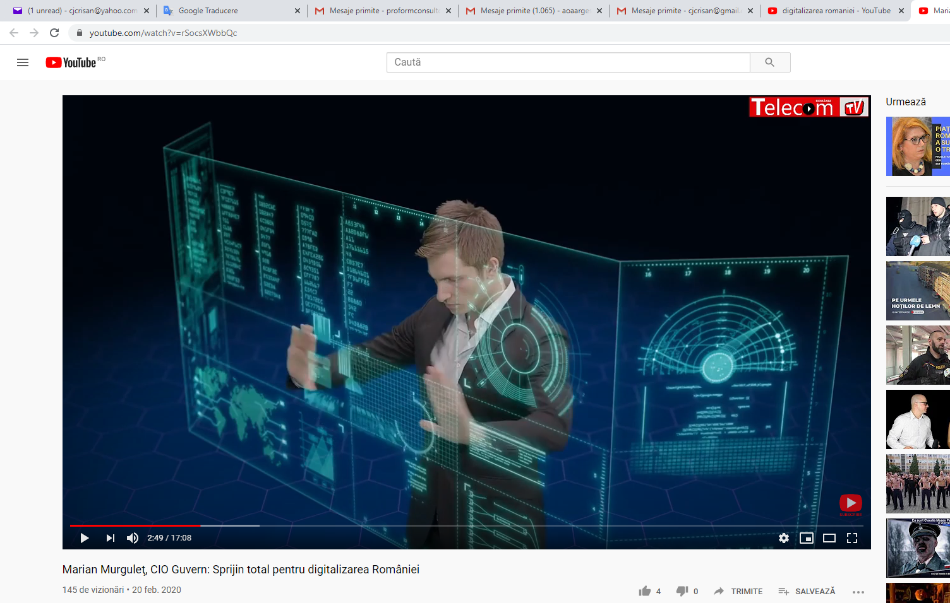
2. Μια “ματιά” στο μέλλον της ψηφιοποίησης
στην Ρουμανία
Δραστηριότητα:
Παρακολουθήστε το σχετικό βίντεο, προκειμένου να πάρετε μια ιδέα σχετικά με τις προτάσεις και τις μελλοντικές ενέργειες της κυβέρνησης της Ρουμανίας στον τομέα της Ψηφιοποίησης.
https://www.youtube.com/watch?v=rSocsXWbbQc

Slide 9

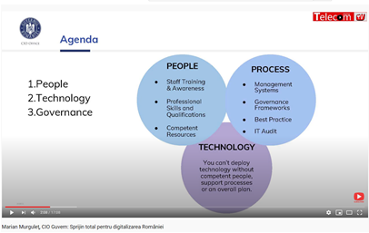
2. Μια “ματιά” στο μέλλον της Ψηφιοποίησης στην Ρουμανία
Οι τρεις πυλώνες της μελλοντικής ανάπτυξης είναι:
ΟΙ ΑΝΘΡΩΠΟΙ
85% των θέσεων εργασίας το 2030 δεν έχουν καν ακόμα εφευρεθεί
Η ΤΕΧΝΟΛΟΓΙΑ
5G δίκτυα, Quantum Computing, A.I., Cyber Security – για μια πιο “έξυπνη” κοινωνία.
ΚΥΒΕΡΝΗΣΗ – ΨΗΦΙΑΚΟΣ ΜΕΤΑΣΧΗΜΑΤΙΣΜΟΣ
οι πολίτες θέλουν μια "εμπειρία" – όχι απλώς υποδειγματική Πληροφορική

Slide 10
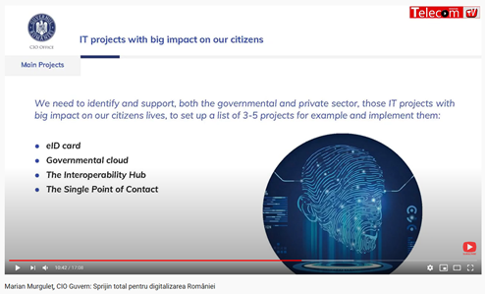
2. Μια “ματιά” στο μέλλον της Ψηφιοποίησης στην Ρουμανία
Μελλοντικά κυβερνητικά έργα:
- eID κάρτα
- Κυβερνητικό Cloud
- Η διαλειτουργικότητα HUB
- Το μοναδικό (ενιαίο) σημείο επαφής

Slide 11
3. Συμπεράσματα
Αν και η Ρουμανία έχει προχωρήσει με δυσκολίες, τώρα, με την οργάνωση και τη λειτουργία της Ρουμανικής Αρχής Ψηφιοποίησης ("ADR"), μια κυβερνητική δομή που ανέλαβε το ρόλο της επίτευξης και του συντονισμού της εφαρμογής δημόσιων στρατηγικών και πολιτικών για τον ψηφιακό μετασχηματισμό της δημόσιας διοίκησης , τα πράγματα θα ακολουθήσουν μια άλλη πορεία.
Μέσω των μελλοντικών σχεδίων που θα εφαρμοστούν, η Ρουμανία θέλει να ανέβει τουλάχιστον 10 θέσεις στην κατάταξη του DESI.

Slide 12
Πηγές
Digital transformation agenda of Romania; Marian Murgulet – Secretary of State; Chief Information Officer Gouvernment of Romania
Cât de înapoiată e Administrația României față de economie și societate: Propuneri și soluții pentru digitalizare
https://cursdeguvernare.ro/cat-de-inapoiata-e-administratia-romaniei-fata-de-economie-si-societate-propuneri-si-solutii-pentru-digitalizare
Cum evoluează statul în relația online cu cetățenii. Sabin Sărmaș, președinte ADR
https://www.upgrade100.com/updates/exclusiv-digitalizam-romania-sau-birocratia-ce-e-autoritatea-pentru-digitalizarea-romaniei-si-ce-planuri-are-sabin-sarmas-presedintele-noii-structuri/
Raportul Comisiei Europene privind guvernarea electronică: eGovernment Benchmark 2019 https://ec.europa.eu/romania/news/20191018_Raport_comisia_eguvernare_ro
Autoritatea pentru Digitalizarea României. Revitalizarea modernizării administrației publice.
https://www.reff-associates.ro/re/en/pages/news-and-resources/legal-alerts/autoritatea-pentru-digitalizarea-romaniei-revitalizarea-modernizarii-administratiei-publice.html
Digitalizarea României are tot ce-i trebuie: lipsesc doar viziunea, voința politică și procedura de implementare.
https://cursdeguvernare.ro/
YouTube:
https://www.youtube.com/watch?v=rSocsXWbbQc

Slide 13

ΕΠΙΚΟΙΝΩΝΙΑ
A.O.A.Arges
Str. Victoriei 13 B Pitesti
http://www.aoaarges.ro
http://digivet.eduproject.eu/
Dr. Ing. Daniel CRISAN
Tel: +40 (0) 755 333 777
E-Mail: aoaarges@gmail.com
The European Commission support for the production of this publication does not constitute an
endorsement of the contents which reflects the views only of the authors, and the Commission cannot be held responsible for any use which may be made of the information contained therein.

